Slide 1


C程序设计
Programming in C
1010250
主讲：姜学锋，计算机学院

Slide 2

自定义数据类型
C程序设计
1、类型名字系统
2、用户自定义类型

Slide 3
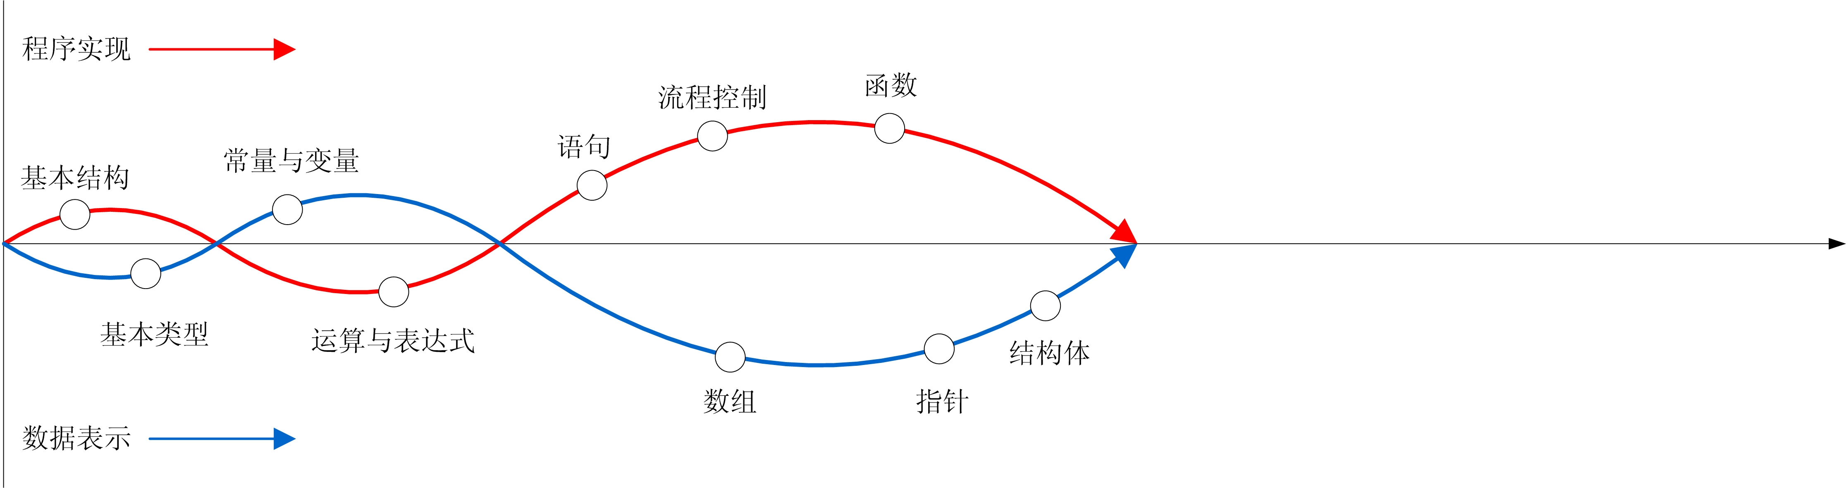
C程序设计学习路径
C程序设计

Slide 4
8.9 用户自定义类型

Slide 5

结束

